Slide 1


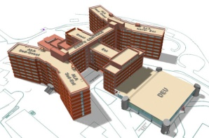
DR. SERGIO CATANZANI SSD GERIATRIA – AZIENDA OSPEDALIERA S.MARIA TERNI DIRETTORE: DR.SSA MARIA GRAZIA PROIETTI

Slide 2

PASSI D’ARGENTO E’ UN PROGETTO VOLUTO DALL’ISTITUTO SUPERIORE DI SANITA’ PER LA COSTITUZIONE DI UN GRUPPO DI SORVEGLIANZA SULLA POPOLAZIONE ULTRA 65 ENNE ( NELLA ATTUALE CLASSIFICAZIONE ANAGRAFICA SI DEFINISCE ANZIANA UNA PERSONA CON ETA’ > 65 ANNI )

Slide 3
CENTRO NAZIONALE DI EPIDEMIOLOGIA,SORVEGLIANZA E PROMOZIONE DELLA SALUTE ( CNESPS). ISTITUTO SUPERIORE DI SANITA ( ISS ) , CENTRO NAZIONALE PER LA PREVENZIONE ED IL CONTROLLO DELLE MALATTIE ( CCM) – REGIONE UMBRIA
“IN ITALIA LA POPOLAZIONE 65 ANNI E’ MOLTO ETEROGENEA AL SUO INTERNO, PRESENTANDO BISOGNI DISTINTI A CUI CORRISPONDONO ESIGENZE SOCIO ASSISTENZIALI E SOCIO SANITARIE ALTRETTANTO DIVERSIFICATE.
DIVERSAMENTE, SI REGISTRA UNA GENERALE MANCANZA DI INFORMAZIONI SISTEMATICHE E DETTAGLIATE SUI BISOGNI DELLA POPOLAZIONE ANZIANA CHE PERMETTA DI VALUTARE LA QUALITA’ DELLA ASSISTENZA E DI RAZIONALIZZARE LE RISORSE DISPONIBILI ANCHE AL FINE DI CONTRASTARE L’AMPLIARSI DELLE DISUGUAGLIANZE SANITARIE E SOCIALI ALL’INTERNO DI QUESTA FASCIA DI POPOLAZIONE”

Slide 4
WORL HEALTH ORGANISATION ( WHO) :
http://www.who.int/topics/ageing/en
L’INVECCHIAMENTO DELLA POPOLAZIONE E’ UN FENOMENO GLOBALE
NEL 2050 LE PERSONE > 60 AA SARANNO 2 MILIARDI
RAPPRESENTERANNO CIRCA UN QUARTO (22%) DELLA POPOLAZIONE MONDIALE
NELLA EU L’AUMENTO SARA’ VERTIGINOSO, PASSANDO DA 87 MIL DI PERSONE A CIRCA 148 MIL

Slide 5
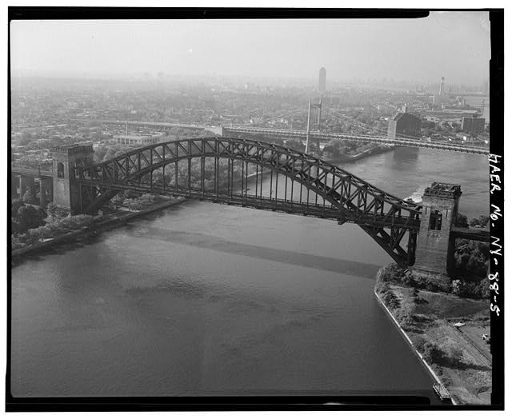


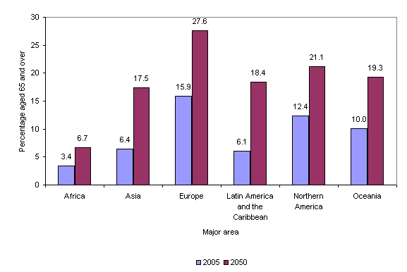
UNITED NATIONS PROGRAMME ON AGEING
Age composition of people aged 65 or over ( More Developed Countries)
5
5
5

Slide 6
INDICE DI VECCHIAIA IN EUROPA
( RAPPORTO % TRA N° ULTRA 65 ENNI E GIOVANI < 14 ANNI)
GERMANIA 146,4
ITALIA 142,8
GRECIA, BULGARIA 130
REGNO UNITO 91,7
FRANCIA 87,9
POLONIA 87
IRLANDA 52,9
VALORE MEDIO UE27: 108,6
Fonti
Istat, Popolazione residente comunale per sesso, anno di nascita e stato civile (Posas)
Eurostat, Demography
6
6
6
6
6
6
6
6

Slide 7
QUESTA EVOLUZIONE DEMOGRAFICA PONE MOLTE QUESTIONI IMPORTANTI IN RELAZIONE ALLA SOSTENIBILITA’DEI SISTEMI SOCIO SANITARI CHE DEVONO FAR FRONTE AD UN AUMENTO DELLE RICHIESTE DI SERVIZI E PRESTAZIONI DI CURA, SOPRATTUTTO DI “ LONG TERM CARE” O ASSISTENZA CONTINUATIVA LEGATI ALLE CONDIZIONI DI DISABILITA’ , CHE IN ITALIA INTERESSA OLTRE 2,6 MILIONI DI PERSONE , CHE PER CIRCA L’80% HANNO PIU’ DI 65 ANNI…DOPO GLI 80 ANNI IL 44 % DELLA POPOLAZIONE NON HA AUTONOMIA FUNZIONALE

Slide 8
MA NON ESISTE SOLO IL MALATO…. ESISTE ANCHE LA SUA FAMIGLIA ED IL “CAREGIVER”:
GLI ASPETTI PIU’ EVIDENTI DEL PROBLEMA RIGUARDANO
IL CARICO ASSISTENZIALE E LA SITUAZIONE DI DISAGIO CHE VIVONO I MALATI E LA FAMIGLIA , CON RIFERIMENTO ALLO SVOLGIMENTO DI COMPITI DI CURA GRAVOSI , ALLA NECESSITA’ DI INTERVENTI SOCIO SANITARI ED AGLI INVESTIMENTI NECESSARI PER CONSENTIRE ALLA PERSONA DI RIMANERE NEL CONTESTO DI CURA A LUI “PROPRIO” IL PIU’ A LUNGO POSSIBILE, A CIO’ SI AGGIUNGE LA DIFFICILE CONDIZIONE CHE VIVONO I CONTESTI FAMILIARI, SPESSO CON DIFFICILE CONCILIAZIONE TRA I TEMPI DI CURA E DI LAVORO, CON L’AUMENTO DEI TASSI DI OCCUPAZIONE FEMMINILE ED IL MODIFICARSI DELLA STRUTTURA DELLE FAMIGLIE, CHE PROSPETTA NEL MEDIO TERMINE UNA DIMINUZIONE DELLE RISORSE DI CURA INFORMALI DISPONIBILI

Slide 9
L’INVECCHIAMENTO DELLA POPOLAZIONE STA DIVENTANDO SEMPRE PIU’ UN TEMA IN PRIMO PIANO DELLE POLITICHE SANITARIE NAZIONALI ED INTERNAZIONALI, E RISULTA FONDAMENTALE COGLIERE LE OPPORTUNITA’ E LE SFIDE DI QUESTA TRASFORMAZIONE SOCIALE, RIVEDENDO MODELLI CULTURALI, SOCIALI ED ECONOMICI

Slide 10


Il Servizio della Continuita’
Delle Cure

Slide 11
UN’ESPERIENZA CONCRETA PER MIGLIORARE L’ASSISTENZA AL CITTADINO ATTRAVERSO UN USO INTEGRATO DELLE RISORSE TRA OSPEDALE E TERRITORIO

Slide 12
IL CONTESTO
Profondo mutamento del quadro demografico della popolazione ed il crescente affermarsi delle patologie croniche
La ridefinizione del ruolo dell’ospedale
ambito di gestione di eventi acuti
concentrazione di risorse e tecnologie sofisticate in centri limitati
riduzione della durata delle degenze
Necessità di una medicina territoriale capace di assicurare ai cittadini dimessi continuità di cure, monitoraggio dell’evoluzione della malattia ed assistenza

Slide 13
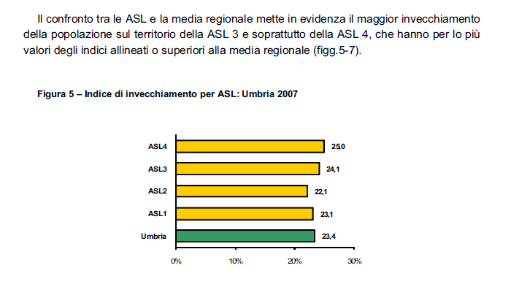
Indice di invecchiamento: ASL
13
13
13
13
13

Slide 14
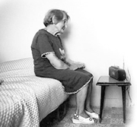
I DOMINI DELLA FRAGILITA’
Invecchiamento
avanzato
Stato
Socio-ambientale critico
Coesistenza
malattie
croniche
FRAGILITA’
Ridotta autonomia funzionale
Polifarmacoterapia
14
14

Slide 15
Regione Umbria
atto della G.R.n.392 del 7/4/2004 delibera la costituzione in via sperimentale del Centro Interaziendale
per la Continuità Assistenziale
tra Territorio e Ospedale presso l’Azienda Ospedaliera di Terni
15
15
15
15
15
15
15
15

Slide 16
Continuità delle Cure: a cosa ci si riferisce
Definisce il percorso protetto di assistenza che accompagna la persona nel sistema integrato di servizi
E’ la garanzia di continuità e completezza degli interventi assistenziali per la soluzione dei problemi di salute in relazione alle condizioni socio-sanitarie
E’ quindi una rete integrata/coordinata di servizi socio-sanitari
16
16
16
16
16
16
16

Slide 17
Obiettivi generali
Superare la frammentazione tra le aree di assistenza e garantire la continuità nella presa in carico e nell’erogazione delle prestazioni definite nel piano assistenziale
Favorire la collaborazione e l’integrazione tra operatori ospedalieri e territoriali mediante la costituzione di un team interaziendale che lavori per obiettivi comuni e condivisi
Incoraggiare il ruolo partecipativo delle risorse provenienti dall’ambito familiare, supportarle ed organizzarle
Limitare il periodo di ricovero alle effettive necessità
Ridurre la re-ospedalizzazione a breve termine
Migliorare la qualità percepita dal paziente e dai familiari relativa al processo di dimissione
17
17
17
17
17
17
17
17

Slide 18

Come migliorare
la comunicazione
e
i rapporti
tra
Medico Ospedaliero
e
Medico di Famiglia
Maria Grazia Proietti (M Osp.)
Maurizio Verducci (MMG)

Slide 19


COMUNICARE L’UN L’ALTRO, SCAMBIARSI INFORMAZIONI E’ NATURA; TENERE CONTO DELLE INFORMAZIONI CHE CI VENGONO DATE E’ CULTURA»
( JOHAN WOLFANG GOETHE )

Slide 20
LA COMUNICAZIONE INTENZIONALE PROPRIAMENTE DETTA TENDE , SI DIRIGE VERSO UN PRECISO OBIETTIVO, DERIVA INFATTI DAL LATINO « INTENDERE» COMPOSTO DA «IN» VERSO, E «TENDERE» OVVERO DIRIGERE, VOLGERE I SENSI, L’ANIMO, LE CURE, LA MENTE AD UN DATO TERMINE.
E’ DUNQUE LA MODALITA’ « GUIDATA» CHE METTIAMO IN PRATICA PER ENTRARE IN RELAZIONE CON GLI ALTRI

Slide 21
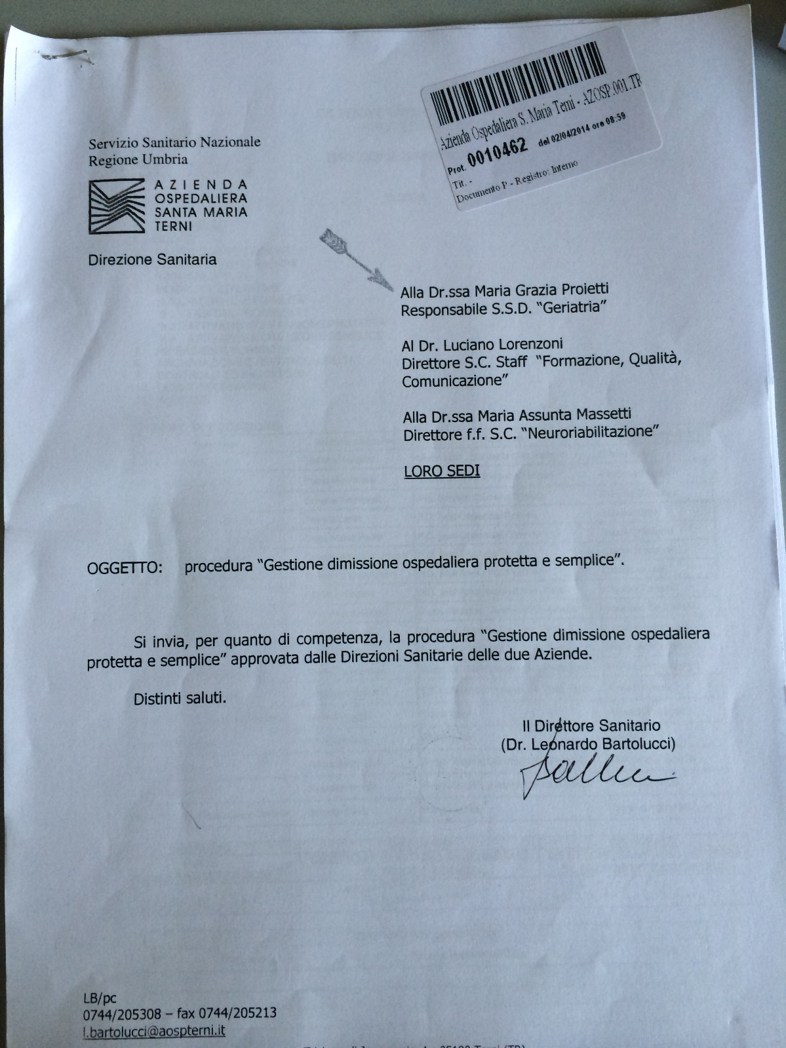
PROCEDURA
« GESTIONE DIMISSIONE OSPEDALIERA PROTETTA E SEMPLICE»
APRILE 2014

Slide 22
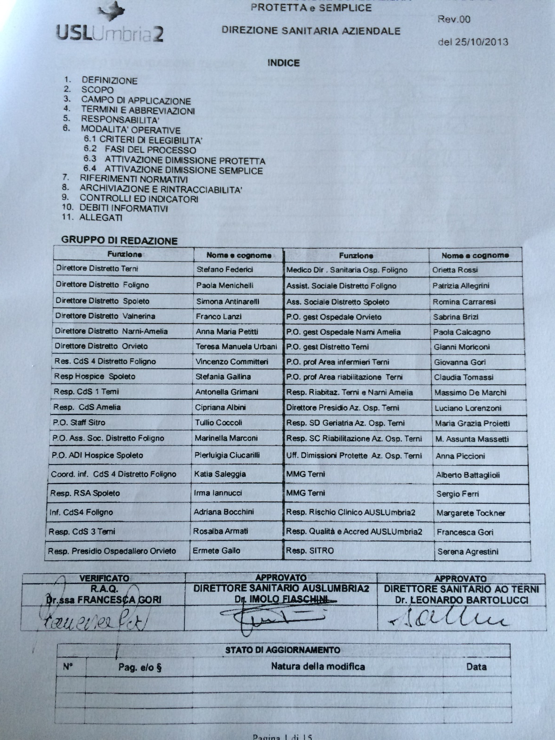

MEDICO OSPEDALIERO
MEDICI MEDICINA GENERALE

Slide 23
DIMISSIONE PROTETTA 1
«PER DIMISSIONE PROTETTA SI INTENDE LA DIMISSIONE DEL MALATO RICOVERATO IN OSPEDALE CHE, NON SUSSISTENDO ULTERIORMENTE LA NECESSITA’ DELLA DEGENZA OSPEDALIERA E RIENTRANDO NEI CRITERI DI SEGUITO DESCRITTI, DEVE ESSERE ACCOMPAGNATO NELLA DIMISSIONE GARANTENDO UNA ADEGUATA RISPOSTA AI SUOI BISOGNI ASSISTENZIALI»

Slide 24
DIMISSIONE PROTETTA 2
ESSA PRESUPPONE UNA CONTINUITA’ ASSISTENZIALE E RICHIEDE CHE SIA PROGRAMMATA FIN DALL’INIZIO DELLA DEGENZA OSPEDALIERA MEDIANTE LO STRETTO COORDINAMENTO TRA
L’ U.O. OSPEDALIERA DI DIMISSIONE
IL MEDICO DI MEDICINA GENERALE
IL CENTRO DI SALUTE DI RIFERIMENTO
L’UNITA’ DI VALUTAZIONE MULTIDIMENSIONALE
IL PAZIENTE E LA SUA FAMIGLIA

Slide 25
MMG
E
CENTRO DI SALUTE
UNITA VALUTAZIONE MULTIDIMENSIONALE
UO DIMISSIONE
IL PAZIENTE E LA SUA FAMIGLIA

Slide 26
LO SCOPO DELLA PIANIFICAZIONE DELLA DIMISSIONE E’ QUELLO DI ASSICURARE UNA MIGLIORE QUALITA’ DELLA CONTINUITA’ ASSISTENZIALE, MEDIANTE UNA CORRETTA ED ESAUSTIVA COMUNICAZIONE TRA GLI EFFETTORI DELLA ASSISTENZA STESSA

Slide 27
FASE 1: SEGNALAZIONE
INDIVIDUARE FIN DALL’INGRESSO IN OSPEDALE LE PERSONE CHE POSSONO NECESSITARE DI UN PERCORSO DI DIMISSIONE OSPEDALIERA PROTETTA
ATTIVARE PRECOCEMENTE LA RACCOLTA DI INFORMAZIONI DI CARATTERE ASSISTENZIALE
AVVIARE UNA TEMPESTIVA COLLABORAZIONE CON LE STRUTTURE TERRITORIALI E IN SPECIAL MODO CON IL MEDICO DI MEDICINA GENERALE

Slide 28
FASE 2: INQUADRAMENTO DELLE PROBLEMATICHE
ASSICURARE MOMENTI DI SCAMBIO DELLE INFORMAZIONI TRA I COMPONENTI DELLA EQUIPE OSPDALIERA
FOCALIZZARE LE SPECIFICHE NECESSITA’ PER DETERMINARE SE E’ UN CASO SEMPLICE O COMPLESSO
RICHIEDERE L’EVENTUALE INTERVENTO DELLA EQUIPE DELLA UNITA’ DI VALUTAZIONE MULTIDIMENSIONALE TERRITORIALE

Slide 29
FASE 3: PROGRAMMAZIONE DELLA DIMISSIONE
REALIZZARE UNA ORGANIZZAZIONE ADEGUATA DEI SERVIZI COINVOLTI NELLA DIMISSIONE
ASSICURARE L’APPROVVIGIONAMENTO DEGLI AUSILI E DEI PRESIDI NECESSARI
ASSICURARE UNA ADEGUATA EDUCAZIONE SANITARIA / ADDESTRAMENTO AL PAZIENTE ED ALLA SUA FAMIGLIA

Slide 30
FASE 4: DIMISSIONE E PRESA IN CARICO TERRITORIALE
TRASFERIRE TUTTE LE INFORMAZIONI NECESSARIE ALLA PRESA IN CARICO TERRITORIALE
GARANTIRE LA CONTINUITA’ ASSISTENZIALE E LA SICUREZZA DEL MALATO NEL PASSAGGIO DALL’OSPEDALE E TERRITORIO
USCITA

Slide 31
LUNGODEGENZA POST ACUZIE
La necessità di sviluppare una funzione di assistenza ospedaliera di lungodegenza post-acuzie rappresenta non solo un obbligo derivante da indicazioni programmatorie nazionali, bensì anche una necessità emergente dalla evoluzione della organizzazione della rete ospedaliera, anche in relazione ai molteplici effetti derivanti dalla introduzione del nuovo sistema di finanziamento.

Slide 32
La necessità di programmare la rimodulazione della rete ospedaliera impone ora una diversificazione dell'offerta di assistenza residenziale in ambito ospedaliero secondo forme diversificate in base alle caratteristiche dei pazienti, acuti, post-acuti e lungodegenti, pazienti in situazione di temporanea non autosufficienza, con necessità; di riabilitazione a diversi livelli sia in ambito ospedaliero che extra-ospedaliero, rendendo necessaria una miglior definizione dei modelli organizzativi e gestionali correlati. Tale definizione va quindi posta in base sia alla complessità assistenziale che alla tipologia ed alla intensità di assistenza richiesta.

Slide 33
Obiettivo specifico è fornire alla nostra Azienda gli strumenti necessari per rispondere alle diverse tipologie di bisogno attraverso diversificazione della risposta assistenziale sia nell'ambito della stessa lungodegenza post-acuzie, sia in generale nell'organizzazione e programmazione aziendale delle attività assistenziali, al fine di graduare le possibili risposte assistenziali in sede ospedaliera ed extraospedaliera, con la conseguente diversa valorizzazione in termini economici.

Slide 34
Dopo una sperimentazione di circa 8 mesi dall’attivazione della LDPA / Geriatria sono stati evidenziati alcuni elementi valutativi .
VALUTAZIONE ATTIVITA’
L’utilità della LDPA emerge come dai dati ottenuti:
Riduzione dell’indice di performance
Riduzione della degenza media
Incremento del numero dei ricoveri in urgenza
Un importante apporto e’ stato ottenuto riguardo il contributo alla gestione della post acuzie degli altri reparti e della organizzazione dei percorsi delle dimissioni protette

Slide 35
PROCEDURE DI AMMISSIONE
Proposta di richiesta da compilare da parte dei Medici dei Reparti che fanno richiesta di ricovero presso LDPA
L’accettazione del ricovero presso LDPA verrà garantita, ovviamente essendoci il posto/letto, con questi criteri che si pongono all’attenzione della Direzione Sanitaria
Urgenza di posto letto da parte del reparto richiedente
Necessita’ di assistenza intensiva ( Pneumologia / Rianimazione ) che richiede una immediata disponibilita’ di posto letto nel reparto richiedente
Necessita’ di posto letto per interventi chirurgici urgenti
Data di arrivo della richiesta

Slide 36
IN CONCLUSIONE: La Cura ed il Sistema di cura sono il risultato della integrazione che non puo’ prescindere dalla comunicazione
Cure Primarie
Cure Ospedaliere
Assistenza Sociale
Cure Intermedie
Ricovero

Slide 37
PROBLEMATICHE APERTE
MIGLIORAMENTO DEI FLUSSI INFORMATIVI IN ENTRATA ED IN USCITA
MAGGIORE QUALITA’ E QUANTITA’ DEI RAPPORTI TRA MEDICO OSPEDALIERO E MMG
MAGGIORE INFORMATIZZAZIONE E CONDIVISIONE ( ATLANTE, FASCICOLO ELETTRONICO )

Slide 38
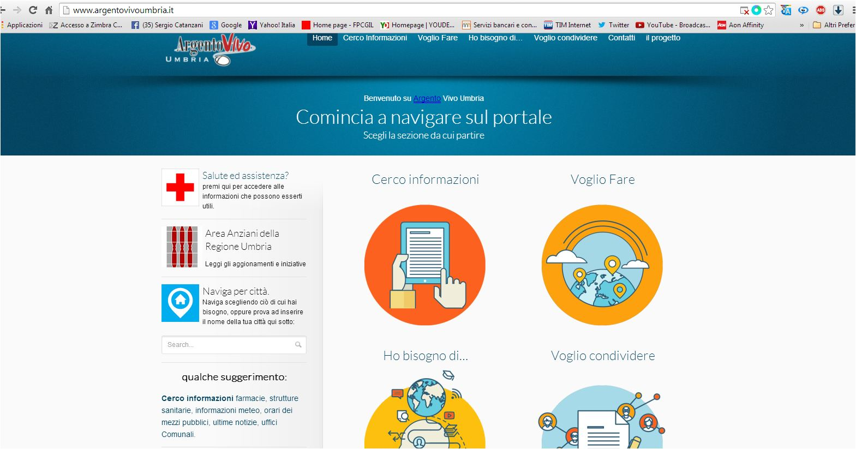

Slide 39
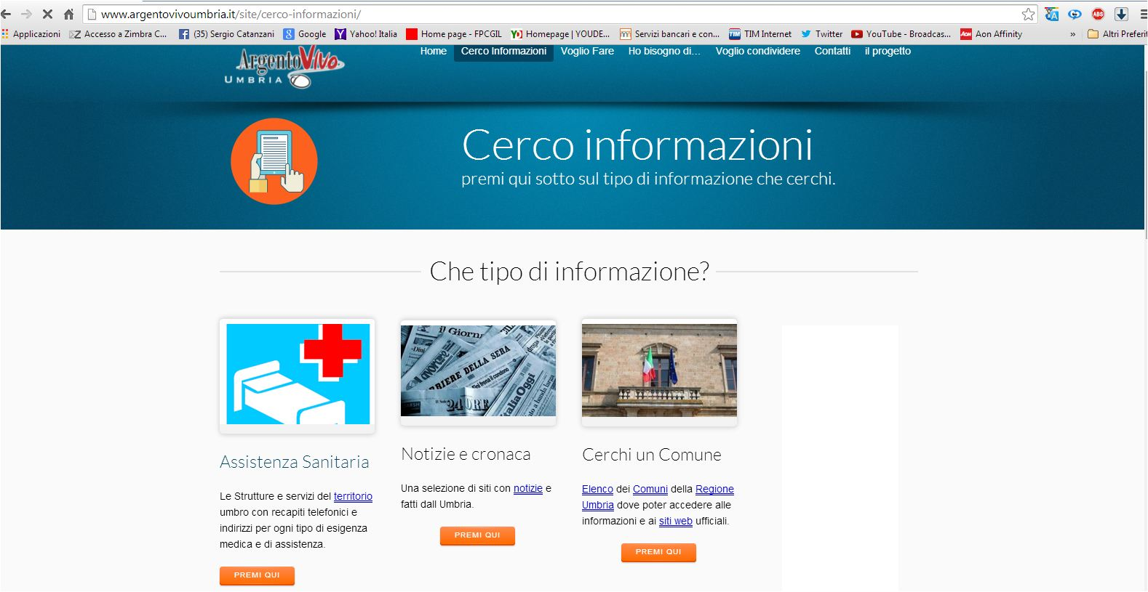

Slide 40
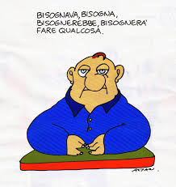
IMPLEMENTARE CIASCUNO PER LE PROPRIE COMPETENZE LE CAPACITA’ GESTIONALI, LA CLINICAL GOVERNANCE E LA CAPACITA’ COMUNICATIVA PERSONALE

Slide 41
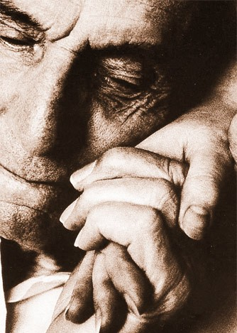

La speranza ha due bellissimi figli: lo sdegno e il coraggio. Sdegno per le cose come sono, il coraggio per cambiare. ( Sant'Agostino)

